Slide 1
Project report 7
0111279 Annie Chen

Slide 2
目前的進度
利用信號機(semaphore)迫使每⼀條線程(thread)按照順序被核⼼(cpu)執⾏。
測定熱工作(hot job)與冷工作(cold job)的執行時間
觀測熱工作(hot job)與冷工作(cold job)以不同順序執行的溫度變化

Slide 3
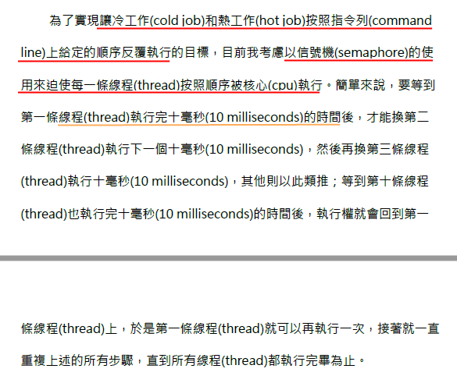

Slide 4
每一條線程(thread)按照順序被執行
sem_t sem[11];
pthread_t threads[10];
int main(int argc, char *argv[])
{
int sem_num;
for(sem_num=0;sem_num<11;sem_num++)sem_init(&sem[sem_num], 0, 0);
for(i=0;i<10;i++) pthread_create(&threads[i], NULL, thread_function, (void *) &para[i]);
sem_post(&sem[1]);
sem_wait(&sem[0]);
for(i=0;i<10;i++)pthread_join(threads[i], NULL);
for(sem_num=0;sem_num<11;sem_num++)sem_destroy(&sem[sem_num]);
return 0;
}

Slide 5
每一條線程(thread)按照順序被執行
void * thread_function(void *arg)
{
struct parameter *para = (struct parameter *) arg;
cpu_set_t cpuget;
int cpu = para->cpu; //the CPU we want to use
CPU_ZERO(&cpuset); //clears the cpuset
CPU_SET( cpu , &cpuset); //set CPU 1 on cpuset
int i,j,k; unsigned int h1=1,h2=2,h3=3,h4=4,h5=5,h6=6,h7=6,h8=8,h9=9,h10=10;
sem_wait(&sem[para->id]);
struct timeval start_1, end_1;
gettimeofday(&start_1, 0);
for(i=0;i<3000000;i++) { … }
}

Slide 6
每一條線程(thread)按照順序被執行
for(i=0;i<3000000;i++)
{
h1 = h1 * 2 + 1; h2 = h2 * 3 + 2; h3 = h3 * 4 + 3; h4 = h4 * 5 + 4; h5 = h5 * 6 + 5;
h6 = h6 * 7 + 6; h7 = h7 * 8 + 7; h8 = h8 * 9 + 8; h9 = h9 * 10 + 9; h10 = h10 * 11 + 10;
...
if(k!=2999999)
{
if((para->id)==10){ sem_post(&sem[1]); sem_wait(&sem[para->id]); }
else{ sem_post(&sem[(para->id)+1]); sem_wait(&sem[para->id]); }
}
}

Slide 7
每一條線程(thread)按照順序被執行
void * thread_function(void *arg)
{
…
for(i=0;i<3000000;i++) { … }
gettimeofday(&end_1, 0);
int sec1 = end_1.tv_sec - start_1.tv_sec;
int usec1 = end_1.tv_usec - start_1.tv_usec;
float interval1 = (sec1*1000+(usec1/1000.0));
printf("0 Pthread %d exit, Elapsed Time: %f milliseconds\n",para->id,interval1);
if((para->id)==10)sem_post(&sem[0]);
else sem_post(&sem[(para->id)+1]);
}

Slide 8
測定執行時間
1. 熱工作(hot job)與冷工作(cold job)的迴圈數一樣(皆3000000次)
2. 假設semaphore所需的執行時間固定
3. 設定線程(thread)性質的時間固定
若熱工作(hot job)與冷工作(cold job)的線程(thread)執行時間相等，迴圈內的程式碼應是執行相等的時間。
-----------------------------------------------------------------------
以信號機(semaphore)使每一條線程(thread)按照順序執行造成執行時間過長。
熱工作(hot job)的執行時間不甚穩定。

Slide 9
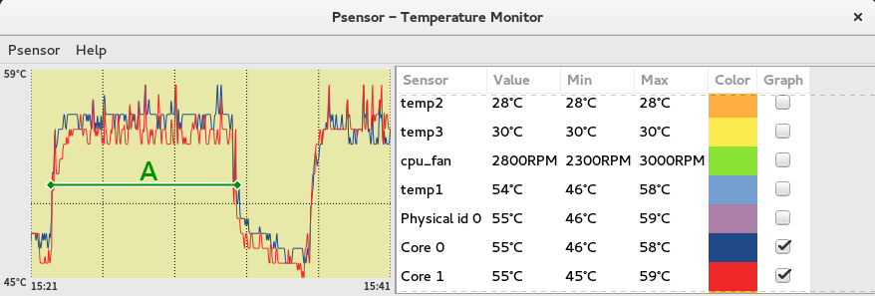
觀測溫度變化 – 1 1 1 1 1 0 0 0 0 0

Slide 10
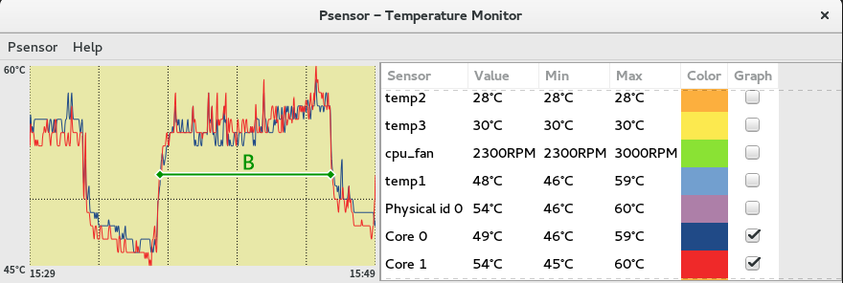
觀測溫度變化 – 1 1 0 0 0 0 0 1 1 1

Slide 11
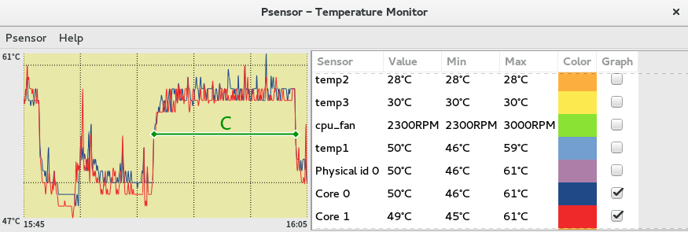
觀測溫度變化 – 1 1 1 0 0 0 0 0 1 1

Slide 12
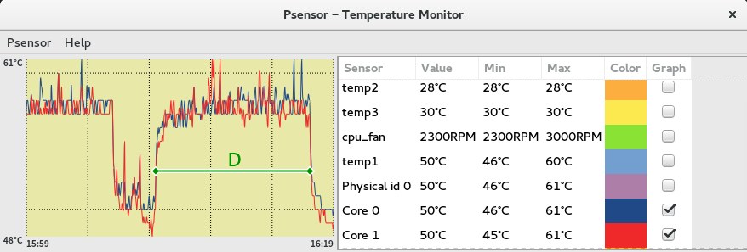
觀測溫度變化 – 1 1 1 0 0 1 1 0 0 0

Slide 13
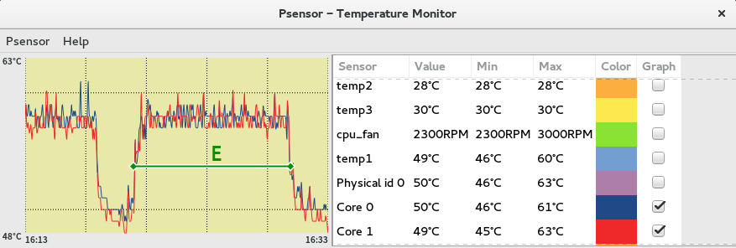
觀測溫度變化 – 1 0 1 0 1 1 0 1 0 1

Slide 14
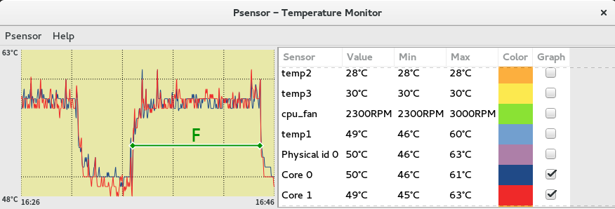
觀測溫度變化 – 0 0 0 1 1 0 0 1 1 1

Slide 15
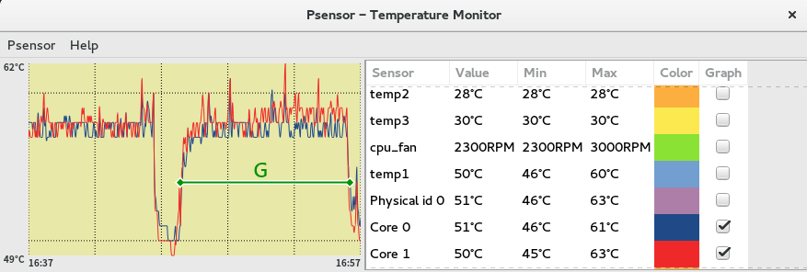
觀測溫度變化 – 1 0 0 0 0 0 1 1 1 1

